Slide 1


Slide 2
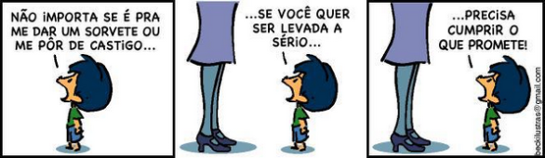

Slide 3
As novas condições de Educação no mundo: O que mudou no mundo e o que precisamos repensar.
Décadas de 20 a 50:
Dever /Obrigação.
A realização pessoal não fazia parte do objetivo de vida, não era importante.
Décadas de 60 e 70:
As crianças cresciam isoladas e muito próximas dos adultos. A tendência era realizar trabalhos domésticos, em fazenda ou empresas juntos com o intuito de dar continuidade.
Hoje em dia:
- A meta é Ser Feliz.

Slide 4
LIMITES DE PARTIDA
Para educar é preciso estabelecer de antemão Limites de Partida: que são regras que desde o início ordenarão todo o processo de educar os filhos.
São os Três Pressupostos da Educação: regras e valores que devem ser apresentados desde a gestação, habitue seu filho com as palavras e aos quatro anos ele já terá condições discutir e aprender a praticar no dia a dia.

Slide 5
Discurso sobre os Três Pressupostos
“ Filho, como pai e mãe educadores nossa missão é prepará-los para vida, para que um dia esteja forte e preparado para experimentar caminhos, errar, aprender com erros e pensar por conta própria. Você vai observar que nem todos os pais dos seus amigos pensam como nós e que nem todos educam filhos do mesmo modo.
É importante que você saiba exatamente o que acreditamos ser bom para sua educação, por isso vamos apresentar três de nossas idéias sobre educação e você ouvirá muitas vezes ao longo da vida”.

Slide 6
Primeiro Pressuposto
Mandato da Saúde e Segurança
“ Não terei medo de cara feia e chiliques ou brigas quando se tratar da sua saúde, se negar tomar vacina, comer somente doces, decidir se drogar, não permitirei. Se permitir não estarei sendo bom pai ou boa mãe, esse mandato é irrenegociável. Estou disposto a ter conflitos necessários com você no intuito de fazer valer esse mandato e até impor regras a qualquer custo, depois dos dezoito anos vocÊ poderá agir como desejar.”

Slide 7
Mandato da Autonomia
“ Filho é minha obrigação criá-lo e entregá-lo ao mundo em condições de andar com os próprios pés. Isso significa incentivá-lo já no berço a tentar segurar a mamadeira, e quando voce cair e ralar o joelho aos dois anos, levantar sozinho em vez de eu ir correndo socorrê-lo, cumprir algumas tarefas de acordo com sua idade e aprender que as pessoas não estão para te servir, mas para ajudá-lo no que não é capaz de fazer. A cada dia lhe darei mais autonomia e exigirei que cumpra suas obrigações e tome decisões. Para ter autonomia você também precisará ter conhecimentos escolares necessários, exigirei que se empenhe nos estudos. Se eu falhar nesse mandato você será um adulto eternamente dependente e alienado, por isso muitas vezes serei duro e o colocarei em situações onde terá que se virar, ter iniciativa, privar de confortos e ir atrás do que necessita.”

Slide 8
Mandato da Ética e da Etiqueta
“ Outro mandato fundamental na minha função de pai e mãe educador é que vocÊ cresça sendo uma boa pessoa, que não maltrate, não se aproveite, não engane, não traia, desde pequeno valorize a honestidade, a integridade, a franqueza e a verdade. Por isso serei muito rigoroso, você não pedirá para os amigos assinar a lista de presença quando faltar e não se omitirá se o professor se enganar e der uma nota mais alta do que você merece, nem se o garçom errar a conta.
Também vou ensiná-lo a ser bem-educado, a cumprimentar, agradecer e ter boas maneiras.”

Slide 9
Segundo Pressuposto
Amor, Admiração e Reciprocidade
“ Meu amor por você é incondicional, vou sempre amá-lo mesmo que me decepcione, mesmo que se torne uma pessoa terrível, lamentaria profundamente, porém minha admiração não é incondicional, só poderei admirá-lo se fizaer coisas admiráveis.
Quanto ao meu apoio, ele só é incondicional até os trÊs anos, a partir daí lhe darei apoio quando merecer, quando houver reciprocidade e boa vontade. Se for malcriado, não escutar, continuarei a cuidar de você, mas não o apoiarei em diversas coisas. Continuarei fazendo somente o necessário para sua saúde e estudos. Não existe aqui em casa essa idéia de que os pais apoiam os filhos em qualquer circunstância, a relação entre pais e filhos não é uma via de mão única.”

Slide 10
Terceiro Pressuposto
Seguir Regras
“ Filho, em todo lugar há regras, quem tem o poder manda. Talvez você não ache justas algumas regras e quando não concordar, as pessoas que tem o poder podem permitir que dê sua opinião e você pode tentar convencê-la a mudar a regra expondo suas ideias e argumentos e se não conseguir terá que segui-las ou buscar outras alternativas, só não pode transgredi-las.
Te daremos grande liberdade, mas seus direitos serão reconhecidos a medida que você demonstrar que sabe utilizá-los e poderão ser revogados se colocar sua saúde, segurança ou formação em risco. Não há direitos adquiridos definitivos. Sempre estaremos abertos a escutá-lo e restituir tudo, desde que demonstre que é capaz de agir com ética e responsabilidade.

Slide 11
ENSINO ATIVO:
Use a linguagem do seu filho, exemplos práticos e exercícios para habituá-lo.
Algumas semanas interligando as partes poupam anos de desgaste dando limites soltos

Slide 12
Ferramentas do Diálogo
Só funciona se os pais utilizarem todos os mandatos acima.
Jamais devemos dialogar em uma momento de stress, ou você acalma a pessoa ou conversa no dia seguinte.
Cinco passos do Diálogo em Conexão
1.Desarmar os ânimos: Porque desarmar os ânimos antes de conversar??
-Se começar a conversar com seu filho irritado e temeroso, ele não ouvirá de verdade e vocês acabarão brigando, ou um de vocês cederá, ressentido.
-Porque talvez ele ache que você “ não entende mesmo”, só sabe impor seu ponto de vista e logo fica nervoso sem ouvir o que ele tem a dizer. Seu filho irá se fechar.
Como fazer? Você pode começar pedindo desculpas pela parte que lhe cabe, por exemplo ter perdido a paciência ou gritado; pode dizer que tem notado que determinadas situações de conflitos se repetem e andou tendo ideias de como talvez possa evita-las; pode declarar que quer conversar apenas para conhecer o ponto de vista dele e tentar entende-lo de verdade; pode simplesmente entrar direto no tema, perguntando sobre fatos, os pensamentos ou emoções referentes ao problema em questão.

Slide 13
2. Escutar de verdade seu filho:
O Essencial é entender as motivações, os medos e sonhos dos seus filhos, se você não souber o que ele sente ou pensa, corre o risco de fazer um sermão em vão. Assim como os adultos, crianças e adolescentes só prestam atenção naquilo que se relaciona com seu mundo, seus desejos e temores.
O problema de não ouvir é cortar a conexão de confiança dos filhos nos pais, é saber que não pode falar sobre nada e ter que recorrer a um vizinho, um amigo para desabafar. Não erre o alvo em um diálogo, nem entre em pânico, tente manter a calma.
Como fazer? Comece por perguntas sobre fato, horários, sequencia de acontecimentos, pessoas que participaram e demonstre interesse no que ele tem a dizer; prossiga explorando a versão dele, seus pensamentos, desejos e temores nesses momentos e continue aprofundando; por fim aborde os sentimentos, o que ele sentiu ou costuma sentir nesses momentos, entre também em detalhes.
Observe- Pergunte de forma amistosa e não conteste mesmo que ele esteja distorcendo as coisas ou sendo contraditório. Sua meta é entender.
Crianças pequenas podem não saber responder às perguntas, você pode propor hipóteses como “muitas pessoas nessa situação sentem que...”, “ será que isso que você pensou, ou sentiu?”. De modo que comece a confabular.
Não importa se a versão é fantasiosa, sua meta é ter uma história para saber o porque agiu de certa forma.

Slide 14
3. Se colocar no lugar do outro (Empatia):
Aumente ainda mais a conexão com medos e sonhos do seu filho, agora demonstrando empatia com sua motivações e não com as ações. Ao ser empático não quer dizer que aprovo, mas que entendo.
Como fazer? Formule com suas palavras de forma empática, exatamente o que entendeu sobre o que seu filho pensa e sente em determinada situação; em seguida confira com ele se você realmente entendeu; tenha cuidado em formular, não coloque julgamentos de valor.
É importante que ele sinta que você foi capaz de expressar o que ele sente de modo mais precioso de modo que ele mesmo seria capaz. Ele deve se sentir profundamente entendido
Exemplo- O desejo de possuir algo ou o temor de ir mal em uma prova são legítimos, e embora você não aprove as ações de roubas aquilo que se deseja possuir ou de colar para conseguir nota boa, você compreende que esses desejos existam.

Slide 15
4. Apresentar um Dilema :
Sua meta agora é convidar seu filho para pensar de modo que o pai e mãe pensaram, conhecer o dilema que você enxerga fazendo com que ele veja outro ponto de vista.
Não se trata mais do “eu” contra “ você”, ambos podem pesquisar soluções e cada um pode ter uma solução para resolver o problema, agora o dilema é dos dois. Será possível integrar dois pontos de vista legítimos, mas contraditórios?
Como fazer? Você explica e reconhece a legitimidade da motivação dele, mas que gostaria de apresentar um impedimento ético ou prático ( 3 pressupostos da educação), explica que como responsável por protegê-lo e prepara-lo para a vida não tem como deixar essas questões de lado; Você admite que nessa situação há dois lados e que não há uma resposta óbvia e você de fato ainda não sabe como buscar solução, por isso o convida para busca-las juntos.
5. Resolução/Soluções:
Estimule seu filho a dar ideias, podem se inspirar em exemplos de outras pessoas, ou ainda consultar amigos, parentes, profissionais, etc. Se as ideias dele forem muito imaturas ou inviáveis, não descarte de imediato, faça –o compreender o porque achou inadequada.

Slide 16
A Arte de Impor Limites
Até agora vimos como dar limites através do Diálogo, o que fazer quando o diálogo não é
suficiente?
Limites de contenção X Limites Transformadores:
-Limites de contenção são dados apenas a cada ocasião, eles impedem comportamento; inadequado no momento mas tendem a se enfraquecer com o tempo voltando a repetir comportamento;
-Limites ocasionais podem ser suaves, moderados ou contundentes ( broncas e castigos),;
-Limites transformadores ou interligados interligam a consciência do problema. Promovem mudança de atitudes.

Slide 17
Contenções X Castigos:
-Contenções são manobras que barram momentaneamente maus comportamentos;
-Castigo é onde o adulto exerce seu poder e retira algo precioso por um tempo;
-Castigos tem tempo fixo de cumprimento e esse tempo não é encurtado e nem o castigo suspenso se seu filho muda de atitude, como ocorre na contenção;
-Castigos não precisam ter vínculo com o tema em questão . Meta é quebrar a resistência a mudança;
-Castigos aplicados com frequência deixam de educar e diminuem a eficácia.

Slide 18
Exemplo para Impor Limites que Interligam as Partes
1º Momento- Impor que comportamento cesse, com um basta ou castigo e exige a partir daí mudança de atitude imediata;
2ª Momento- Após basta contundentes ou castigo de alto impacto, impor conversa para conscientizar, submetido a força de um limite será mais fácil que ele lhe escute, apresente o problema e mostre o porque é necessário que ele tenha um comportamento mais adequado.
3º Momento- Você comprometeu seu filho a um projeto de mudança imediato, deixando claro não aceitar mais aquele comportamento e tomará medidas enérgicas caso se repita.
Limites Suaves ( Um a quatro anos de idade)
-Distrair – Conter e executar- Dar ordens positivas- Dar opções- Combinar os três avisos- Sugestionar- Estimular a fala explicativa em vez do Chilique- Ignorar o negativo- Sentar-se na cadeirinha
Limites Moderados
- Dizer “ nãos” enérgicos crescentes – Conscientizar sobre consequências nocivas - Gerenciar consequências (se/então) – Reparar danos causados – Retirar apoios lúdicos e carinhosos ( dar para receber) .

Slide 19
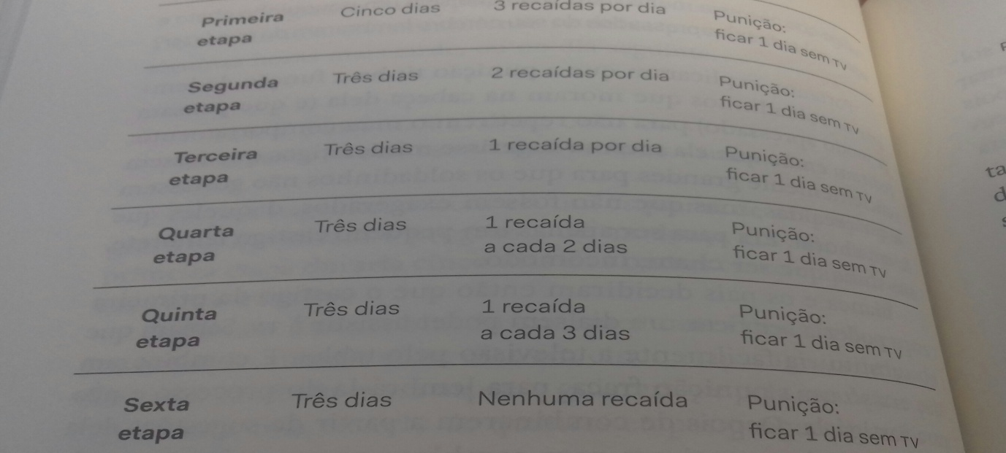
5 Passos de Como Promover Mudanças de Atitude
1º Passo – Explicar ao filho como mudar hábitos e atitudes antigas.
2ª Passo – Especificar o que tem de mudar, qual é o novo comportamento desejável e estipular um prazo para atingir a meta.
3º Passo – Combinar etapas, cada uma com esquemas progressivamente mais exigentes.
4º Passo – Preparar ( Dando recursos psicológicos e práticos) e praticar com seu filho para que ele possa mudar.
5º Passo – Combinar um sistema de lembretes e o Monitoramento.

Slide 20
“EDUCAI AS CRIANÇAS PARA QUE NÃO SEJA PRECISO PUNIR OS ADULTOS”
PITÁGORAS
MUITO OBRIGADO!!!

